Slide 1
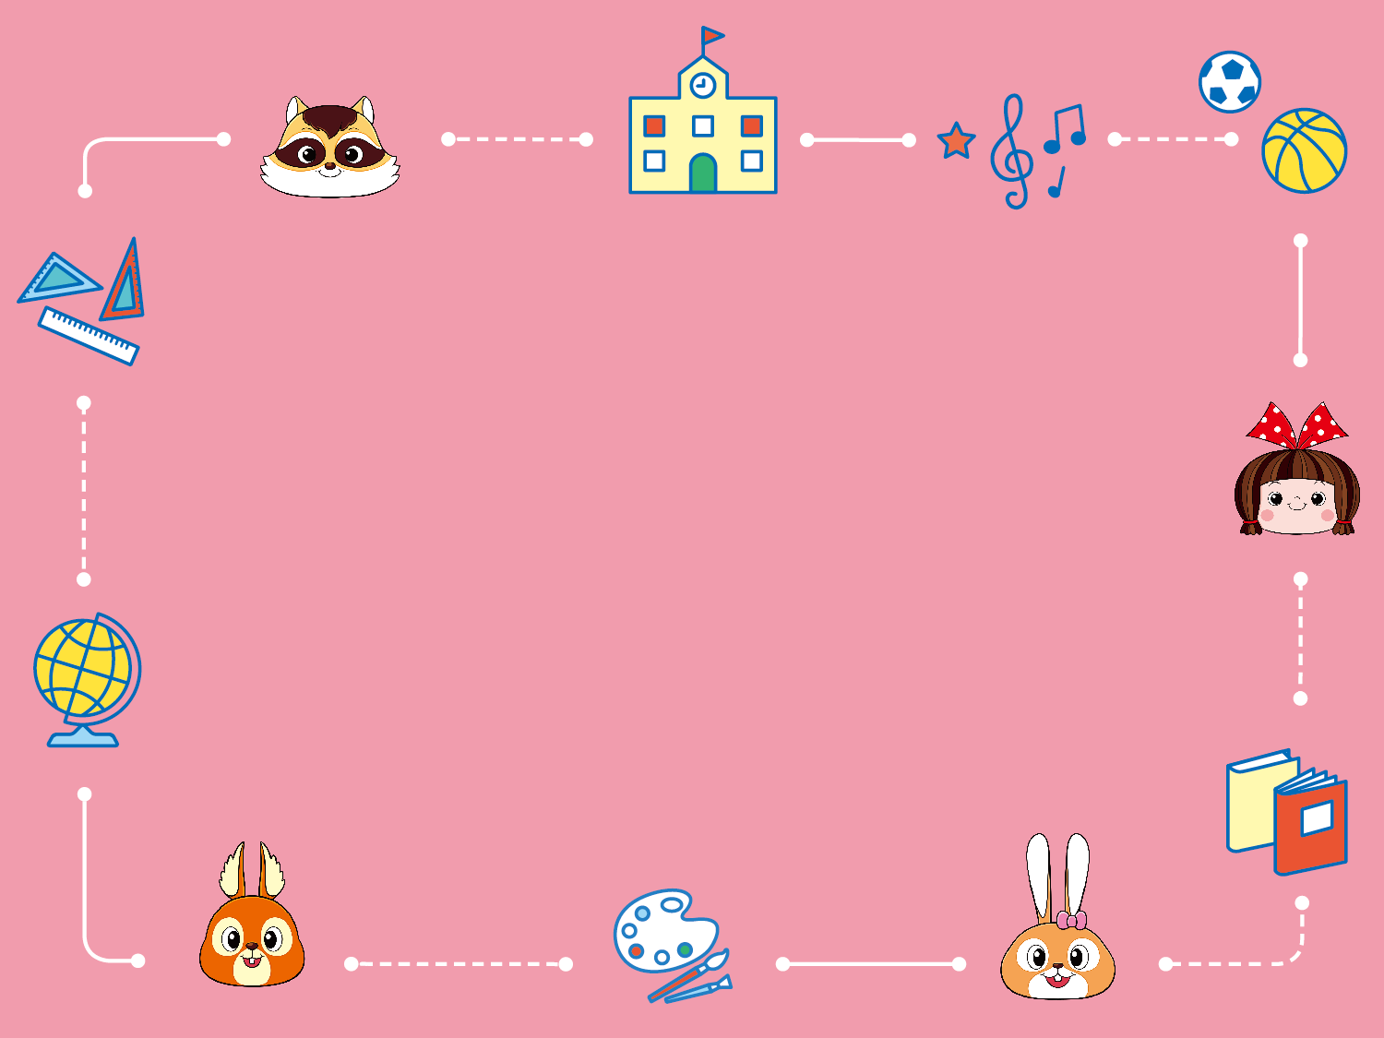
第十一課
蜘蛛救蛋

Slide 2
先聽一聽https://youtu.be/ygevrIyQi24 再閱讀第十課課文三遍

Slide 3
課本94-97頁，試試圈出圈詞(語詞)，利用字典找出意義讀一遍。

Slide 4
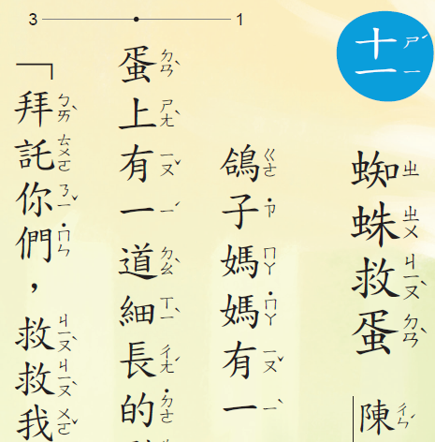
圈出圈詞(語詞)

Slide 5
圈出圈詞(語詞)

Slide 6
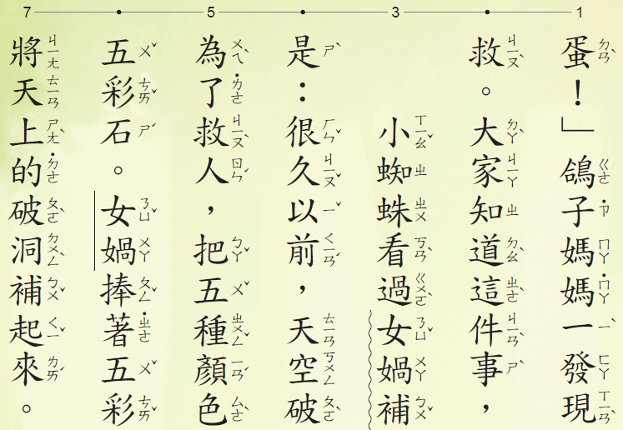
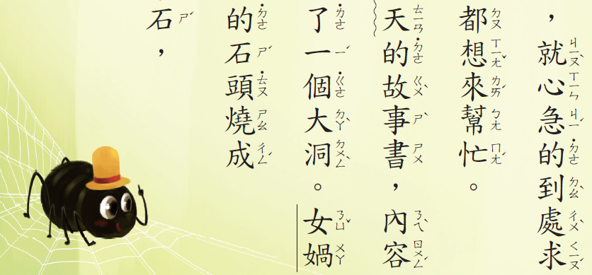
圈出圈詞(語詞)

Slide 7
圈出圈詞(語詞)

Slide 8
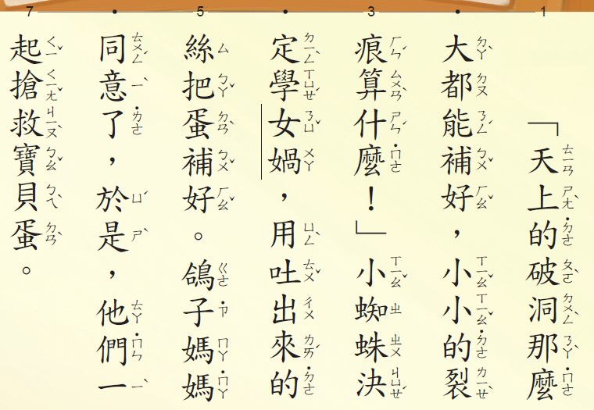
圈出圈詞(語詞)

Slide 9
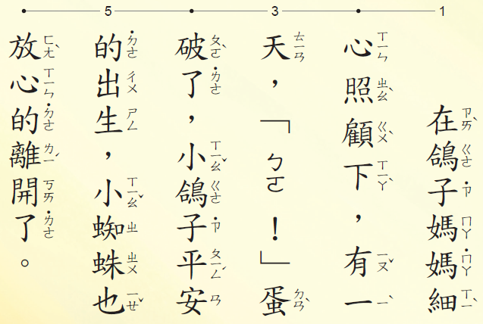
圈出圈詞(語詞)

Slide 10
圈出圈詞(語詞)

Slide 11
你都圈好了嗎

Slide 12
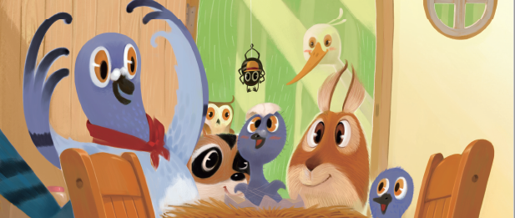
本課圈詞(語詞)，請用字典找出意義讀一遍。
女媧補天
這件事
寶貝
拜託
裂痕
鴿子
蜘蛛
照顧
捧著
石頭
顏色
內容

Slide 13
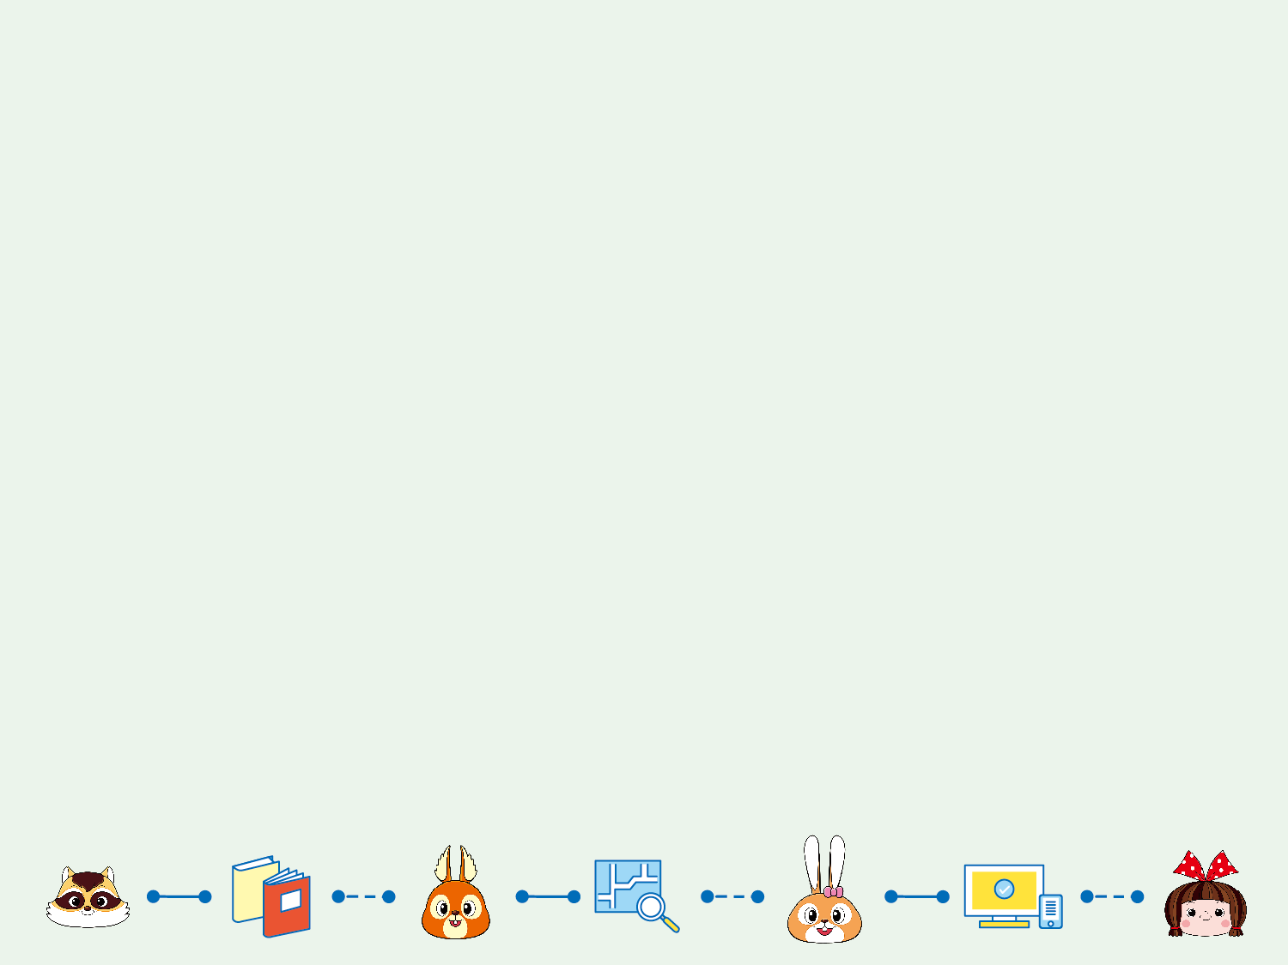
下課了！

